Slide 1
Вариант 3
Метод касательных
Ушаков Максим | Бадулин Илья | Сендир-Оол Сергек

Slide 2
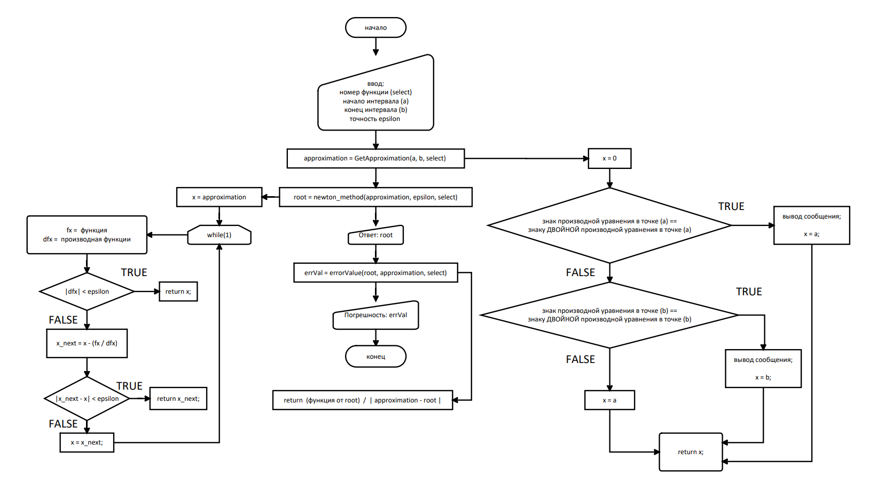

Slide 3
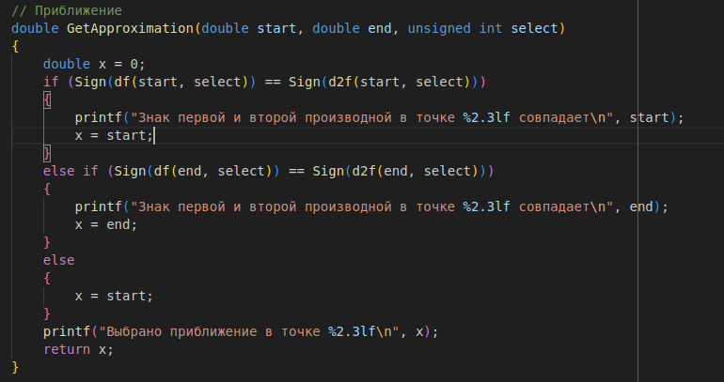

Slide 4
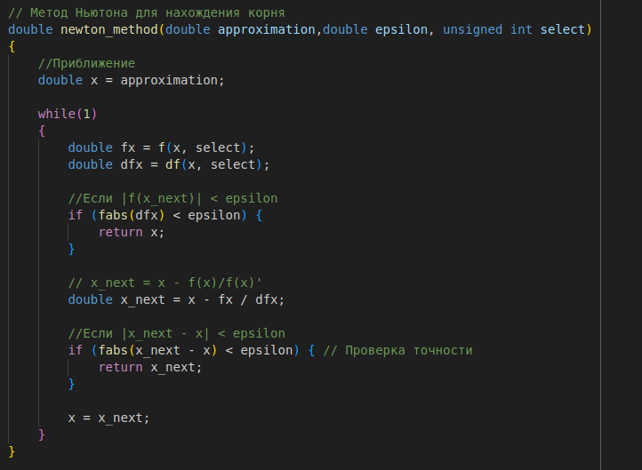

Slide 5
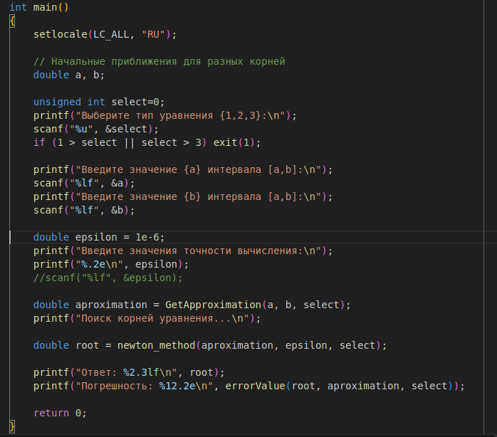

Slide 6

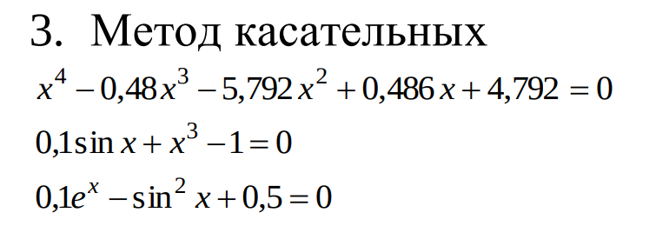
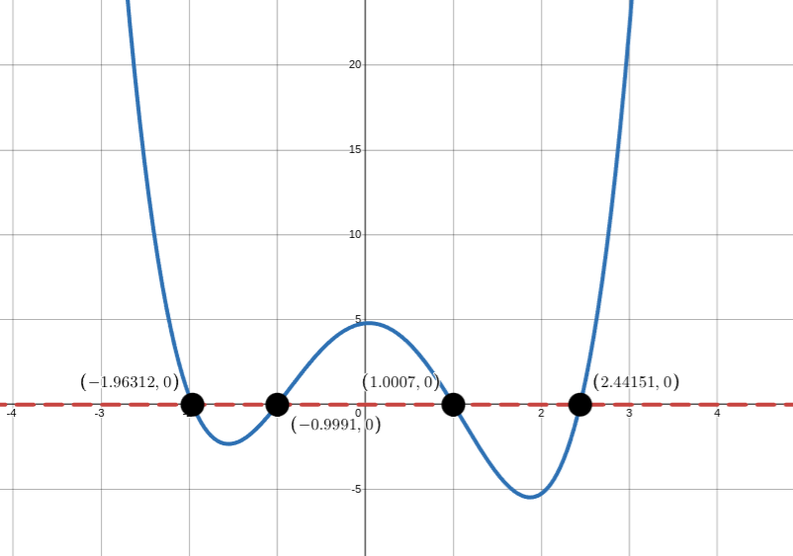

Slide 7
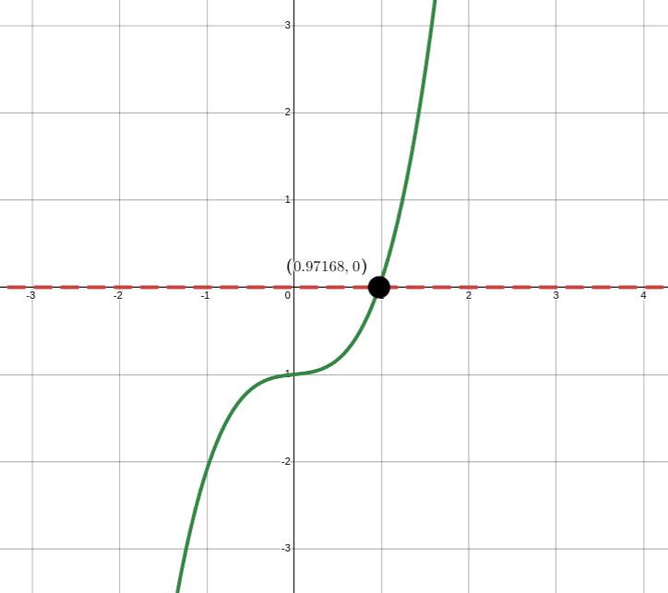

Slide 8
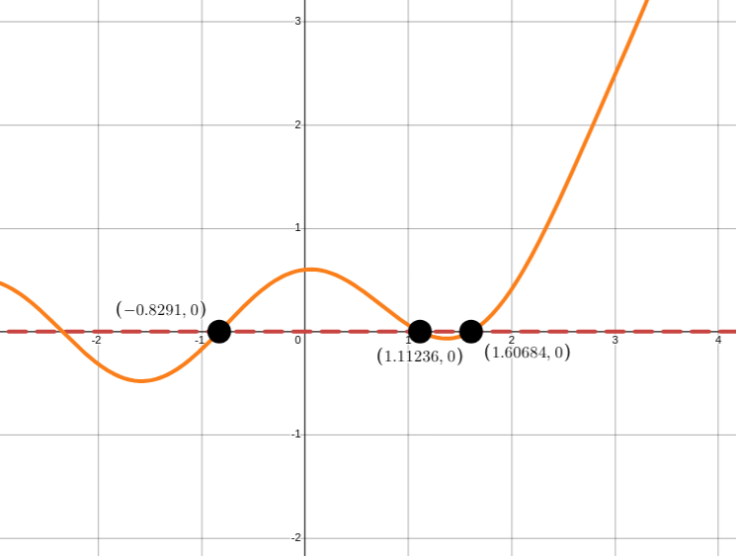

Slide 10
СПАСИБО за ВНИМАНИЕ!

